Slide 1
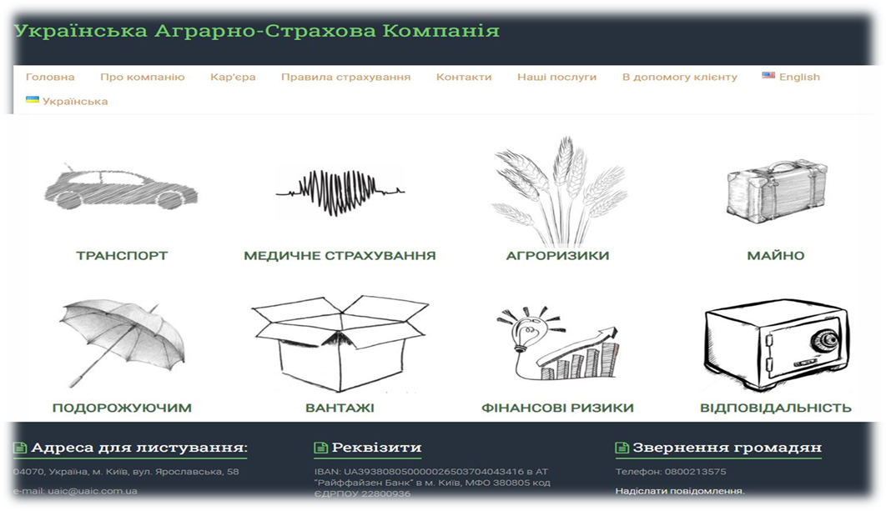
ТЕМА: ТЕСТУВАННЯ ВЕБ САЙТУ
https://uaic.com.ua
Виконав: Рощук Володимир
Керівник: Данильченко Анна
Чернівці, 2023

Slide 2
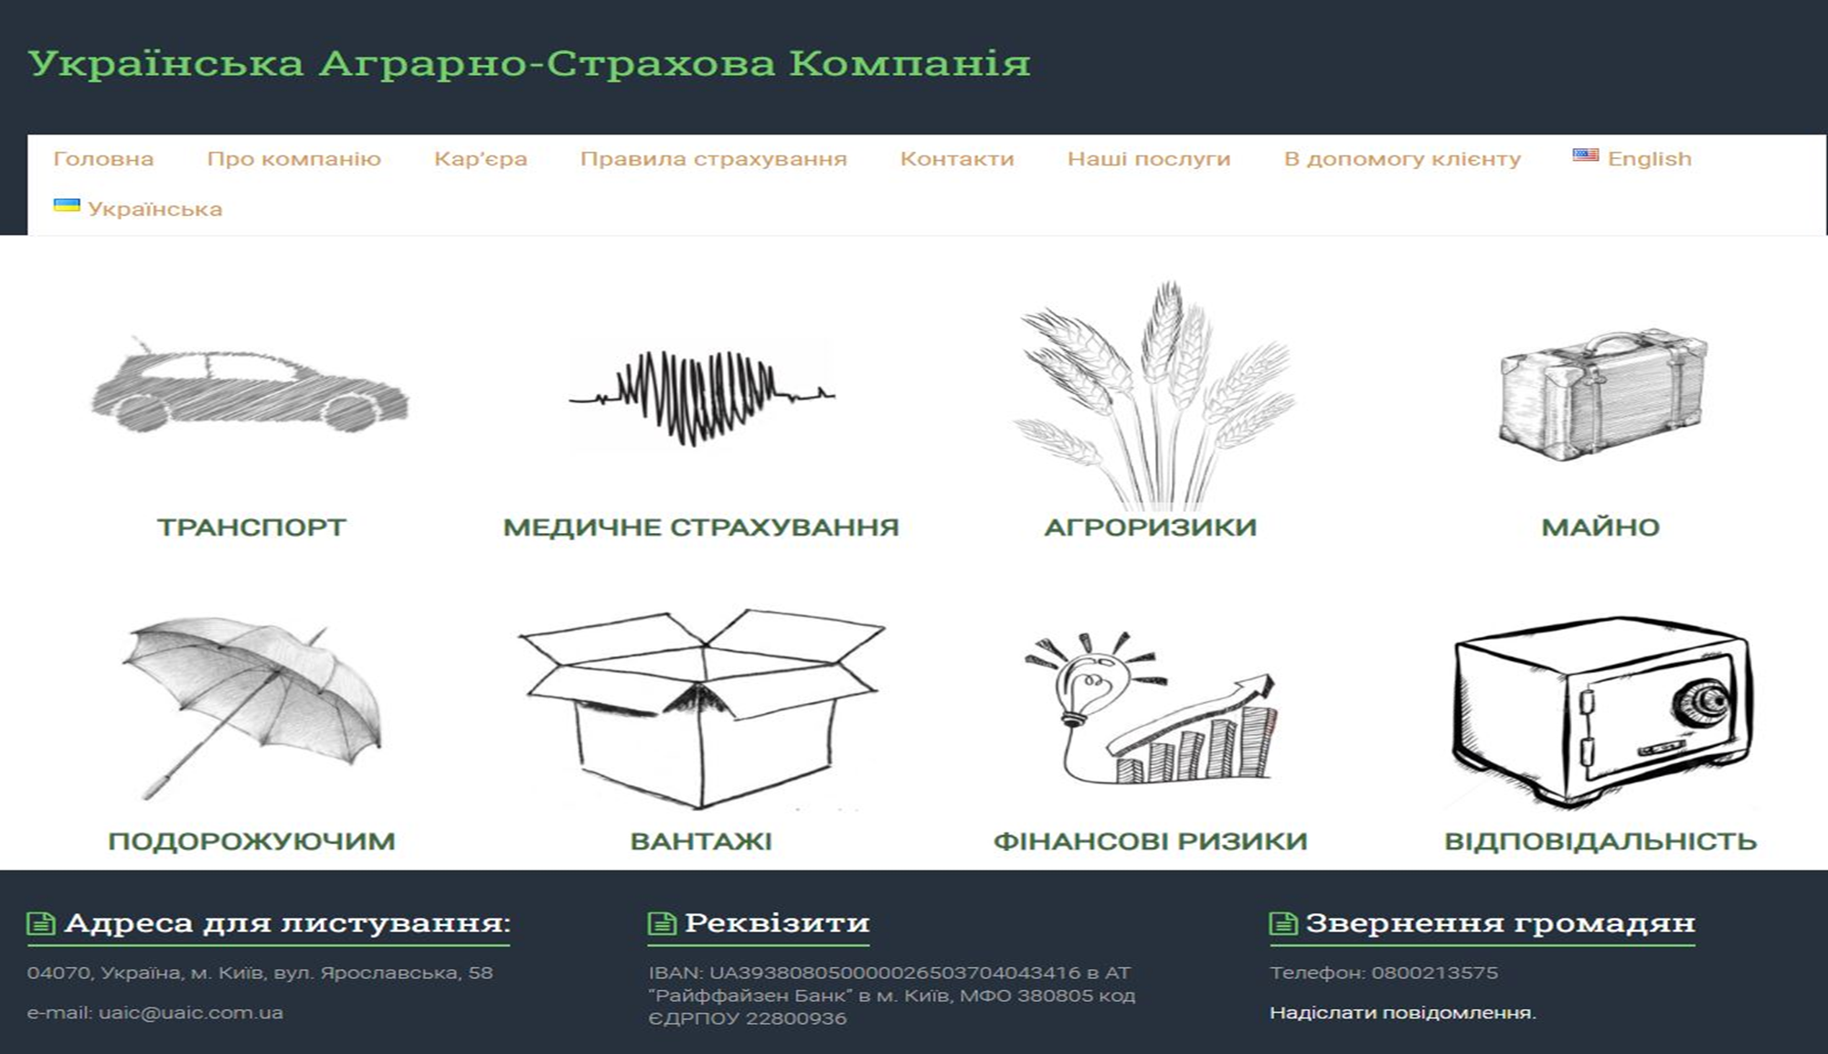
https://uaic.com.ua- це сайт української аграрно-страхової компанії – провідного страховика на українському ринку страхування ризиків сільськогосподарського виробництва, що надає також широкий спектр корпоративних та індивідуальних страхових послуг з усіх видів ризикового страхування.
Надає послуги по страхуванню:
Транспорту
Медичного страхування
Майна
Фінансових ризиків
Вантажів
Агроризиків
Страхування подорожуючих
Страхування відповідальності

Slide 3

Стратегія процесу тестування
Складання Плану Тестування https://uaic.com.ua
Складання чек-листів різних видів тестування
Підготовка необхідного середовища для тестування:
Здійснення всіх видів тестування згідно тест-плану
Опис знайдених помилок у баг-репортах:
Оформлення презентації

Slide 4





У процесі тестування було використано наступні інструменти
Назва | Перелік
Тестове обладнання | Ноутбук Lenovo IdeaPad l340 Gaming OS: Windows 10 Pro 19045.3570
Браузери | Chrome 118.0.5993.118
 | Internet Explorer 11.0.9600
 | Opera 100.0.4103.61
 | Fire fox 119.0
Сайт для тестування швидкості | Google PageSpeed https://pagespeed.web.dev/
Сайт для тестування посилань | W3C Link Checker https://validator.w3.org/checklink
Баг трекер | MantisHub

Slide 5
У процесі тестування було здійснено такі види тестування
Функціональне тестування
Тестування локалізації
Кросбраузерне та адаптивне тестування
Тестування швидкості та продуктивності сайту
Тестування функціональності посилань та лінків

Slide 6
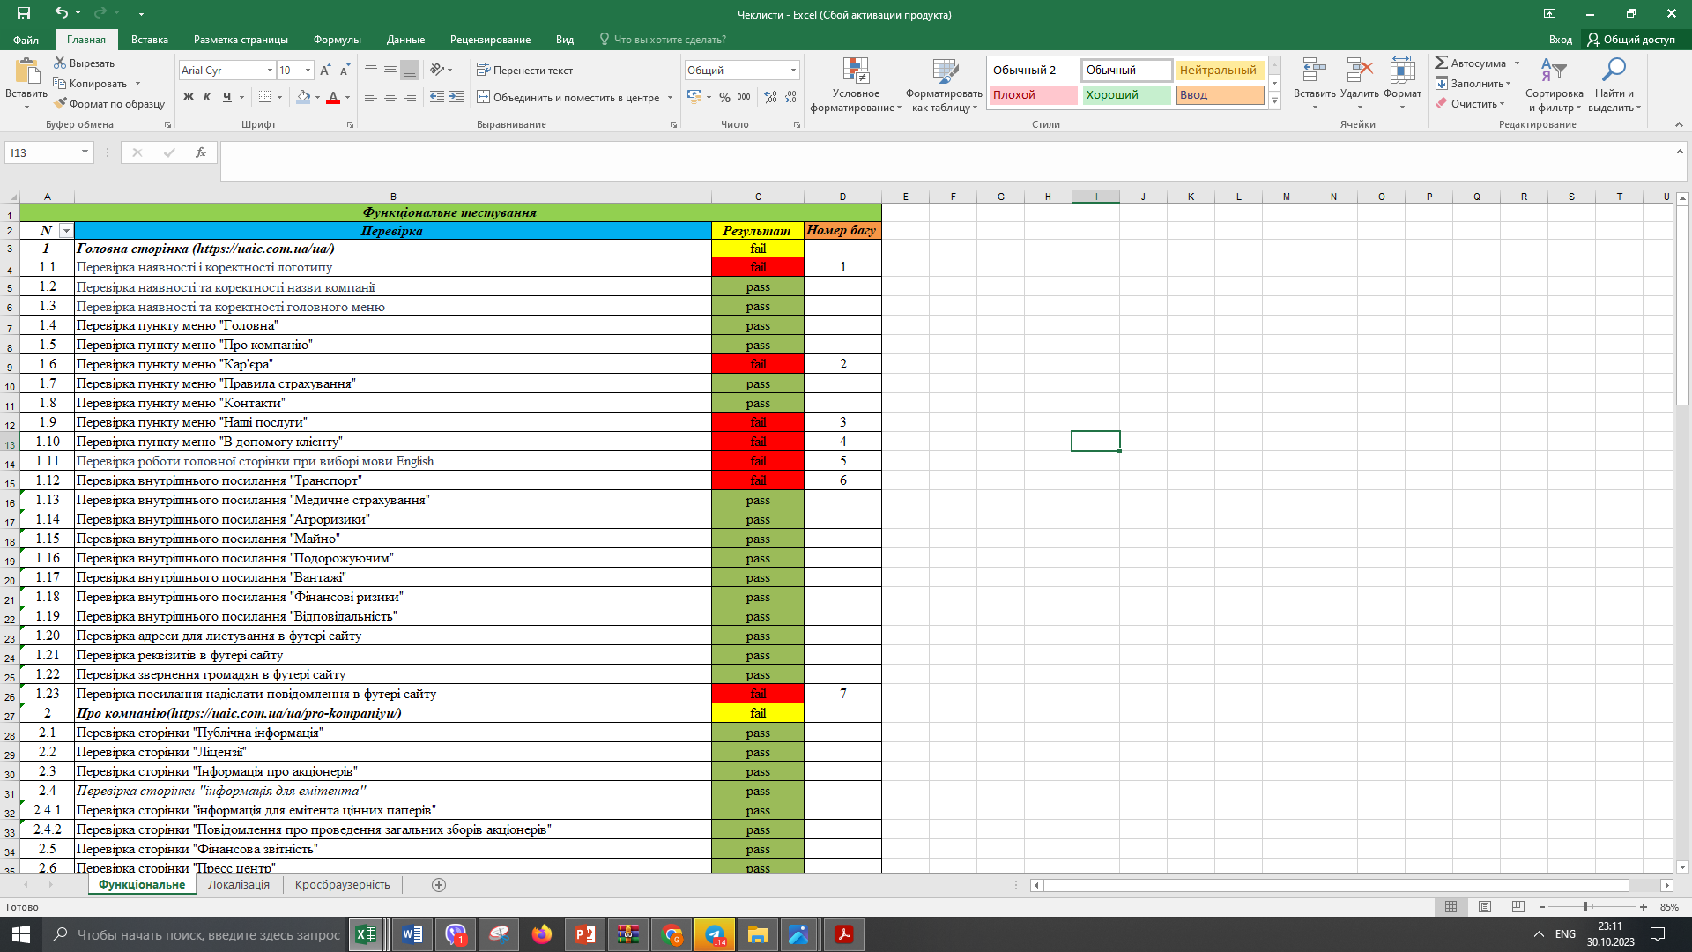
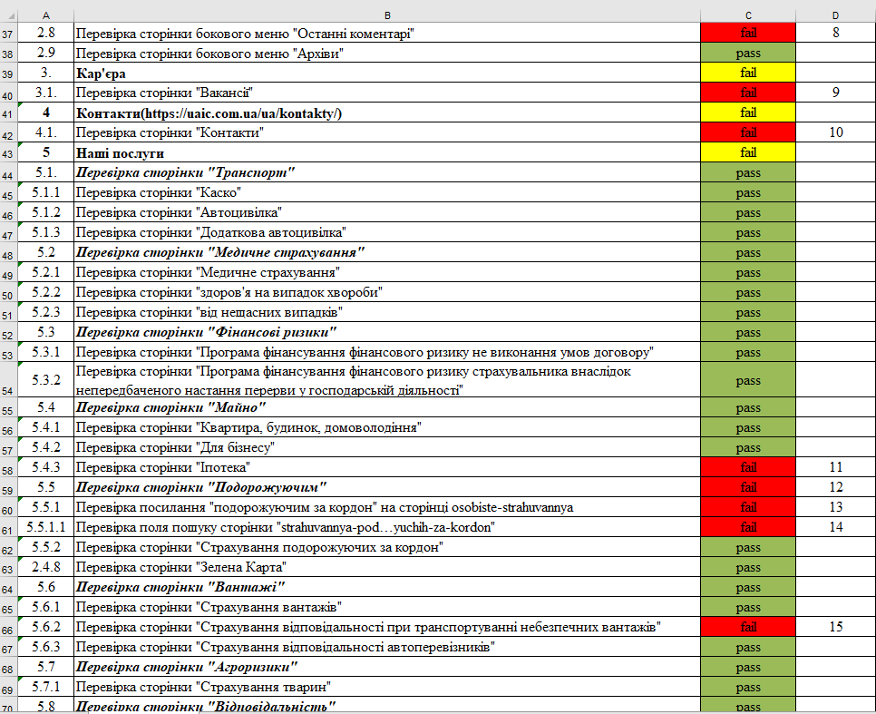
Чек листи: функціональне тестування

Slide 7
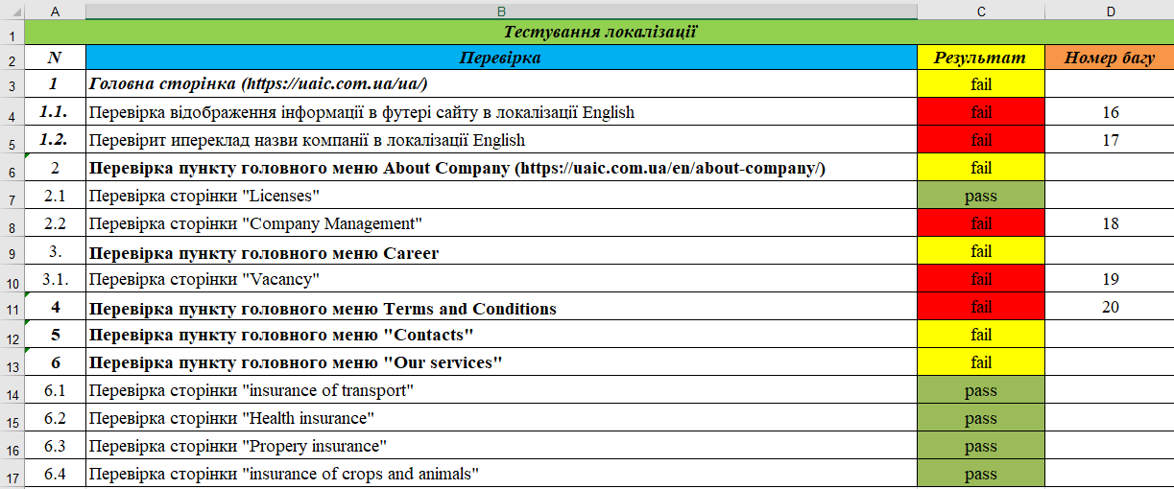
Тестування локалізації

Slide 8
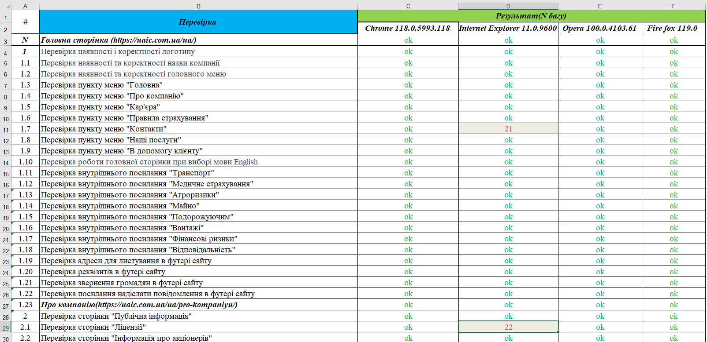
Кросбраузерне тестування

Slide 9
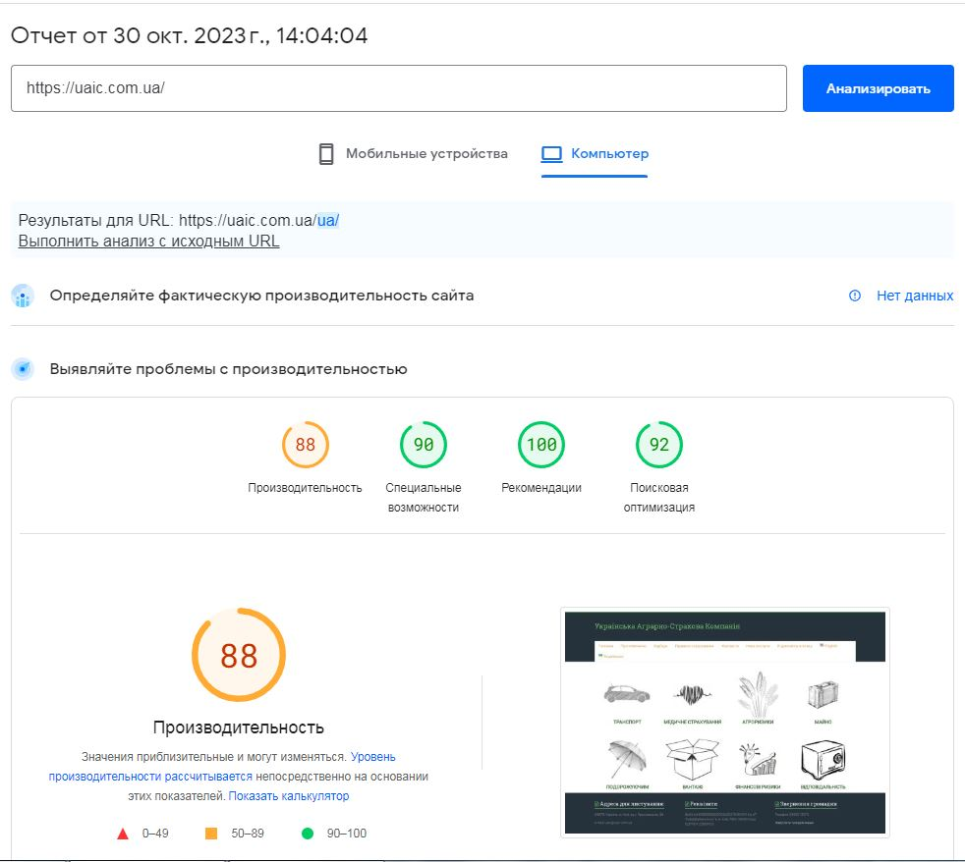
Тест – Google Page Speed Звіт по завантаженню сторінки на ПК

Slide 10
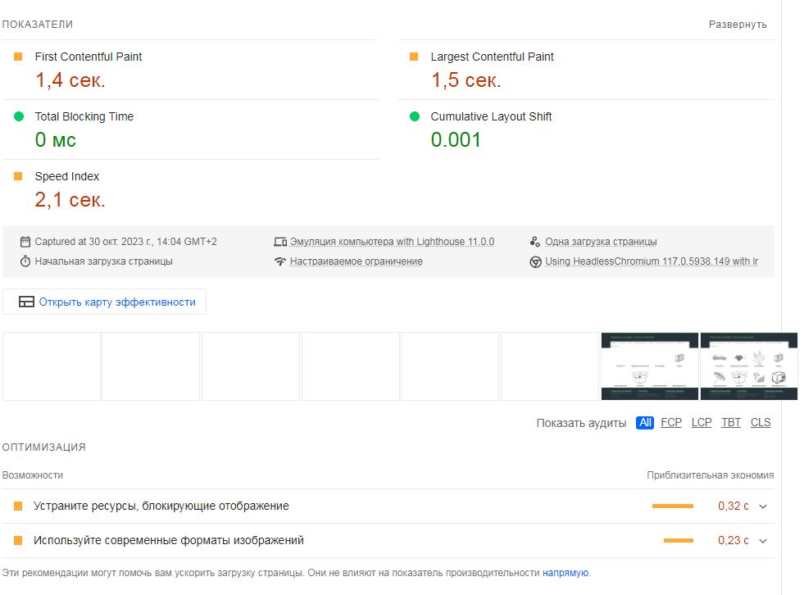
Оптимізація загрузки на ПК

Slide 11
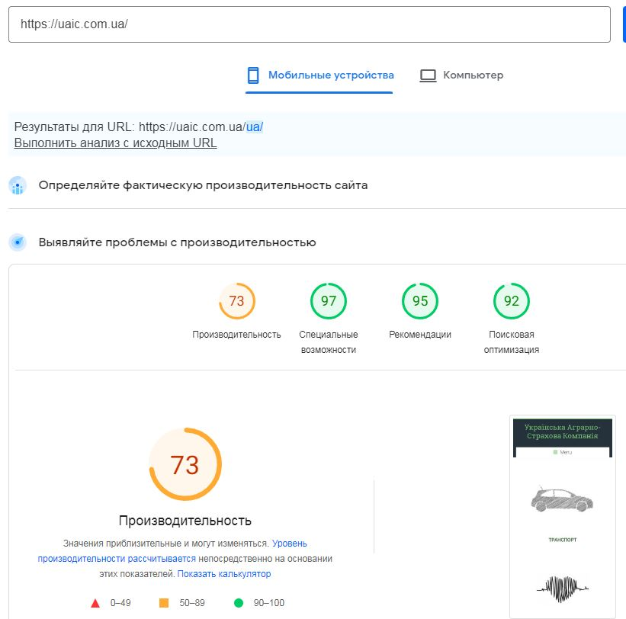
Звіт по завантаженню сторінки на мобільному пристрої

Slide 12
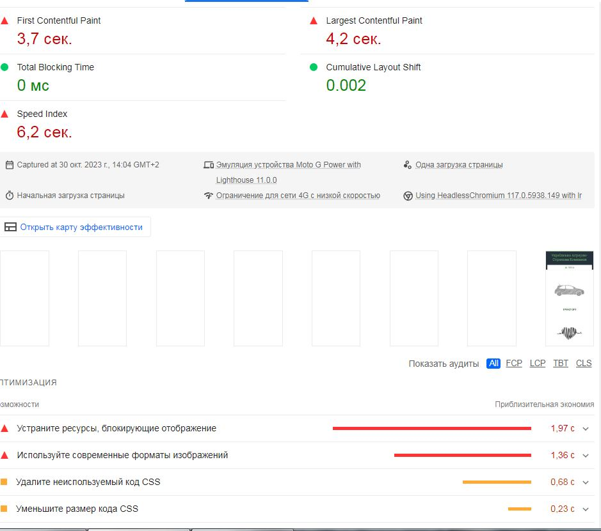
Оптимізація загрузки на мобільному пристрої

Slide 13
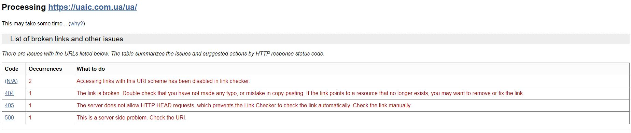
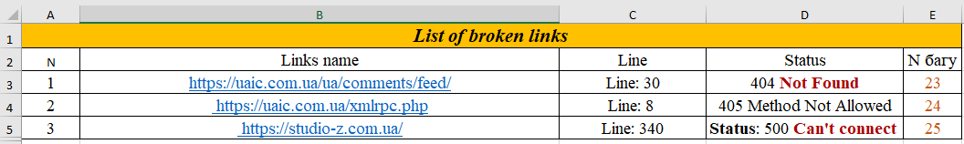
Тестування функціональності посилань та лінків у W3c link checker

Slide 14
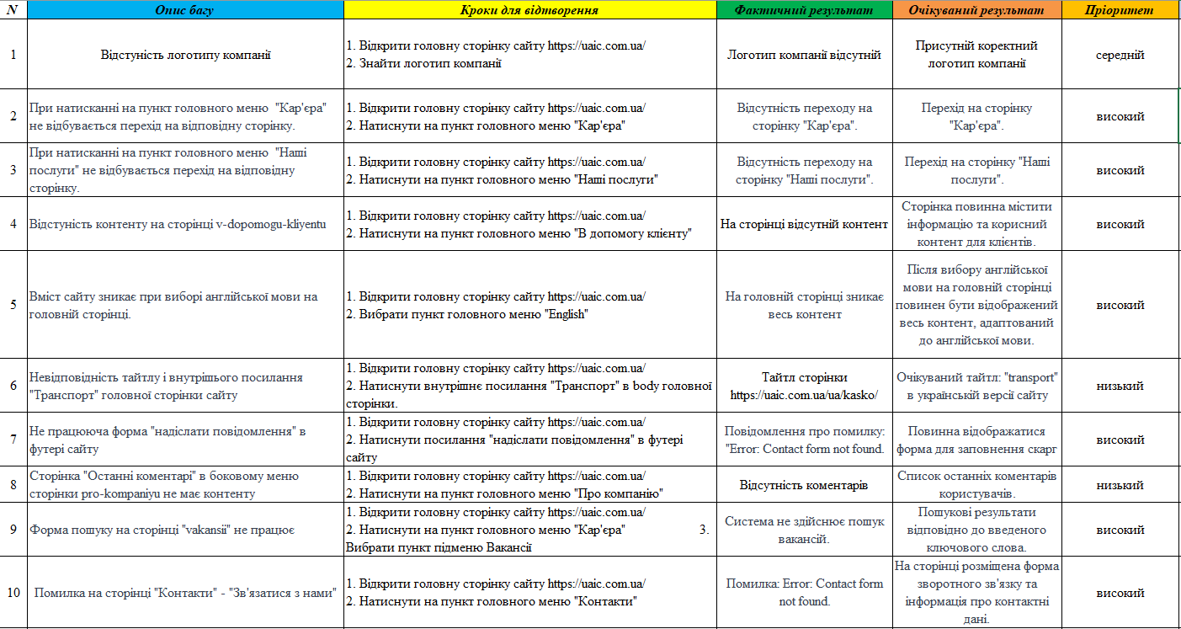
Табличний баг-репорт

Slide 15
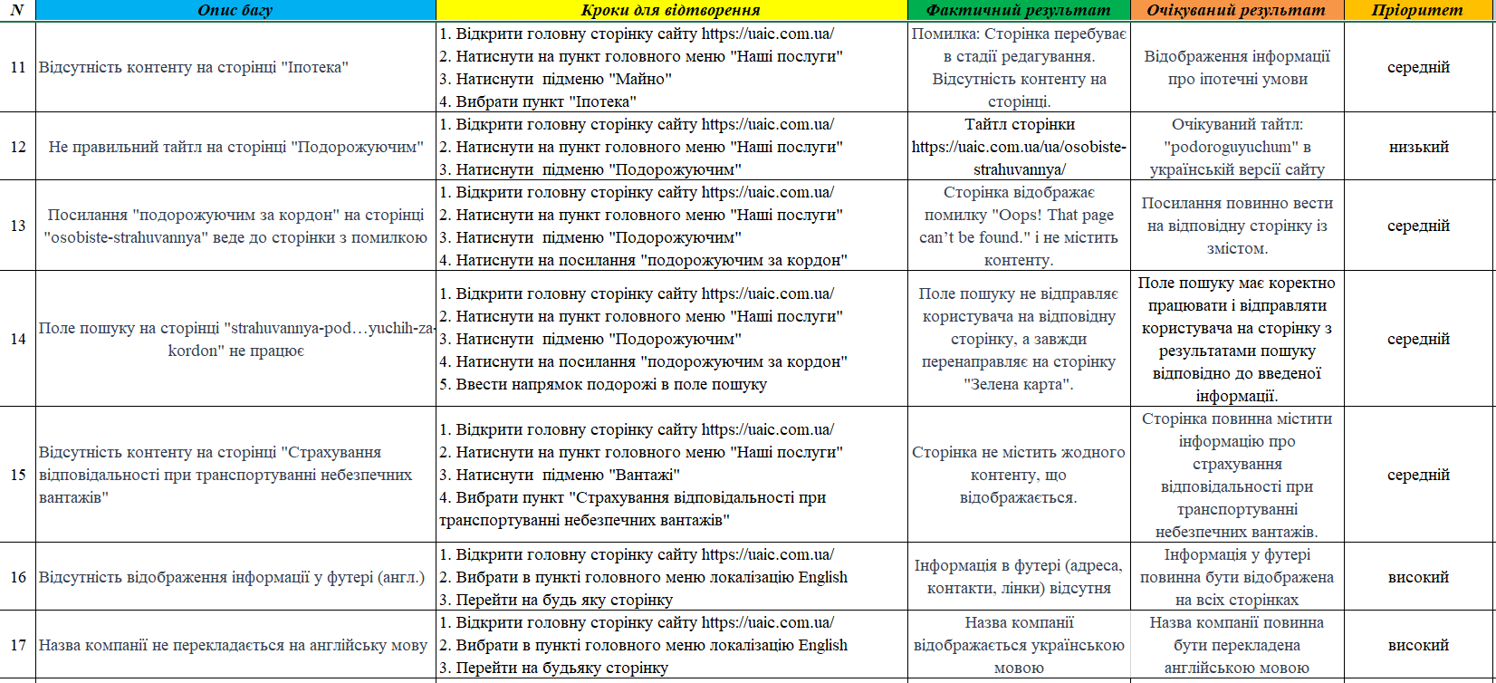
Табличний баг-репорт

Slide 16
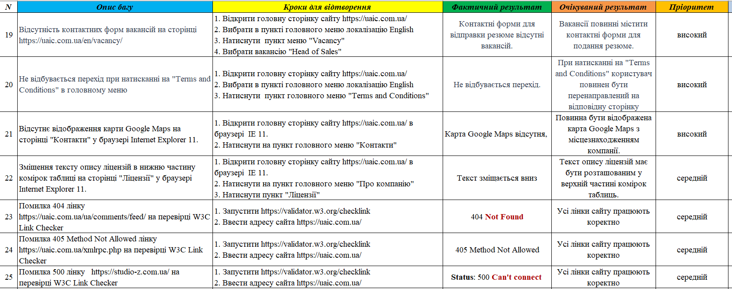
Табличний баг-репорт

Slide 17
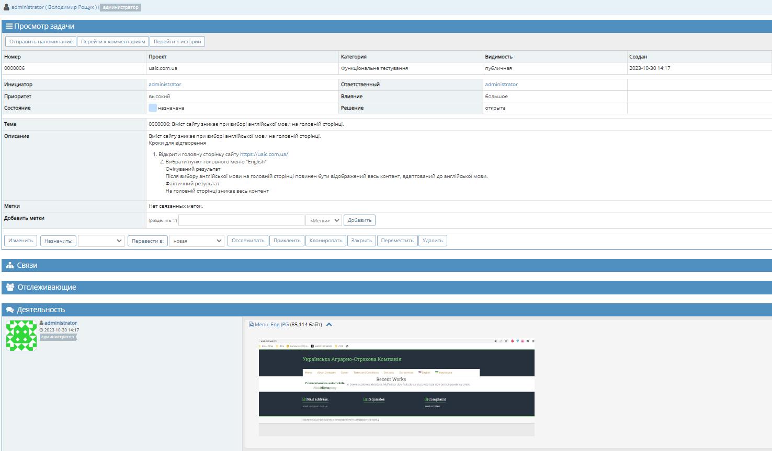
Введення усіх виявлених багів в Mantis Hub

Slide 18
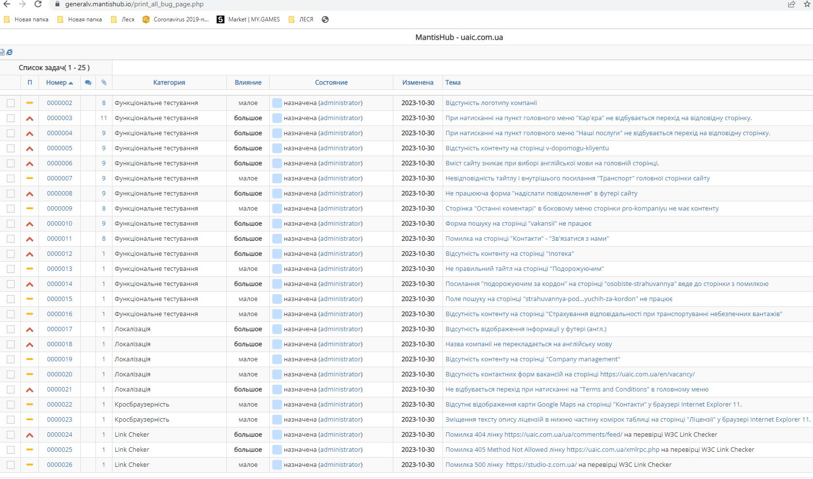
База виявлених багів в mantis Hub

Slide 19
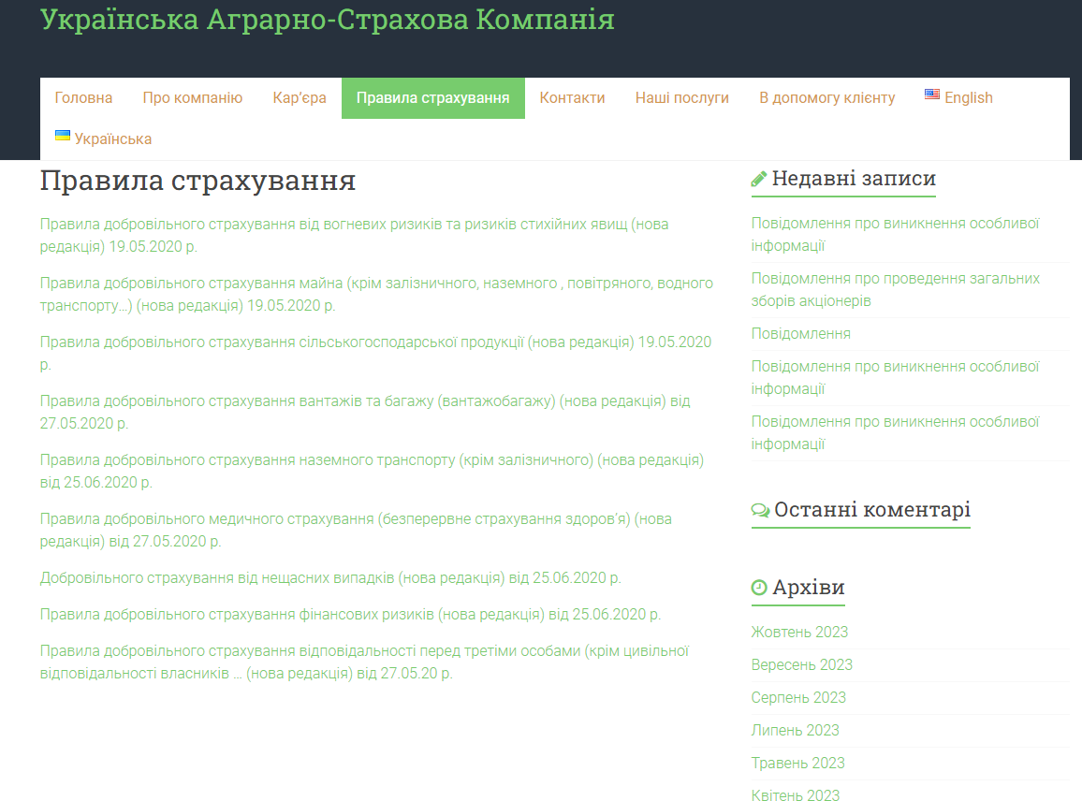
Висновки
У результаті функціонального тестування виявлено низку серйозних проблем:
Відсутній логотип компанії.
Усі форм пошуку, зворотні форми та інші інтерактивні елементи на сайті не функціонують.
На багатьох сторінках відсутній контент.
Назви тайтлів деяких сторінок не відповідають їхньому змісту.
Під час тестування виявлено серйозну проблему з дизайном веб-сайту: використання блідо зеленого кольору для шрифту посилань, що ускладнює їхнє сприйняття та може призвести до негативного користувацького досвіду.

Slide 20
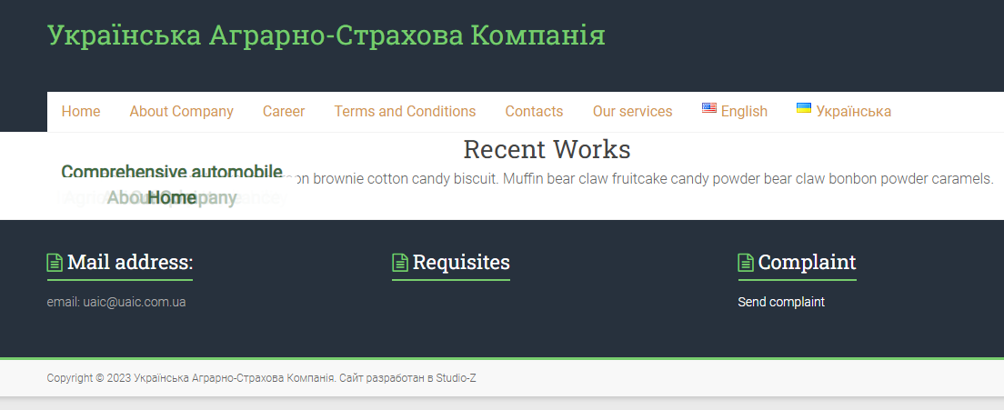
Висновки
Тестування локалізації англійською мовою виявило проблеми з головною сторінкою та багатьма іншими ключовими сторінками, що значно ускладнює користування сайтом для англомовних користувачів.
Під час кросбраузерного тестування виявлено, що на сторінці контактів у браузері Internet Explorer 11 не відображається карта з місцезнаходженням компанії в Google Maps. Це призводить до втрати можливості зручної навігації для користувачів, які використовують цей браузер.
Перевірка правильності посилань та лінків виявила 3 непрацюючі посилання, що створює серйозні проблеми для користувачів, які намагаються отримати доступ до конкретних розділів чи інформації на веб-сайті.

